Slide 1
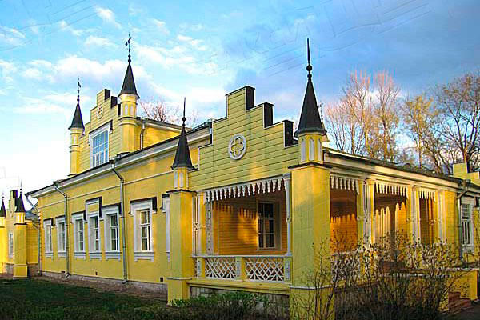
Музей Рериха:
вчера и сегодня
Поездка
8-а класса

Slide 2
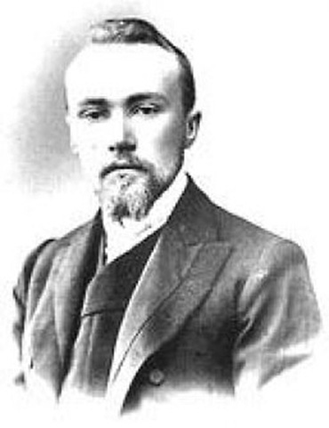
Музей-усадьба Н.К.Рериха в Изваре – первый в России
государственный музей известного художника,
ученого, путешественника и общественного деятеля
Николая Константиновича Рериха.
Впервые упоминается в 1500 году в Писцовой книге Водской пятины Новгородской земли, как селение Взвар
По данным «Памятной книжки Санкт-Петербургской губернии» за 1905 год, мыза Извара площадью 2343 десятины принадлежала личному почётному гражданину Павлу Алексеевичу Кочневу, кроме того 307 десятин земли имения Извара принадлежали жене санкт-петербургского нотариуса К.Ф. Рериха Марии Васильевне Рерих

Slide 3
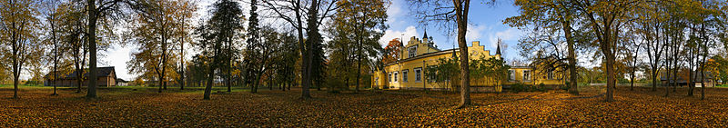
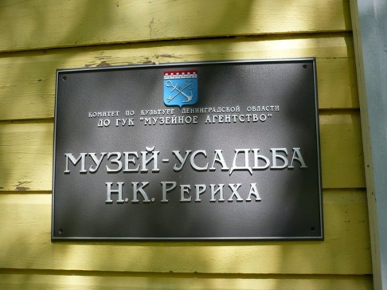
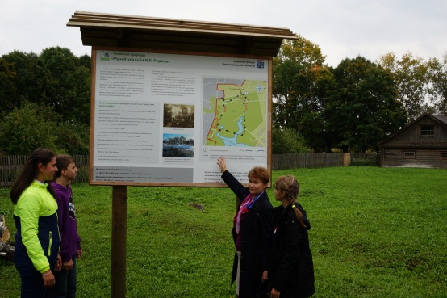
Рерих считал,
что название усадьбы имеет индийские корни
(в давние времена неподалеку, в усадьбе Яблоницы,
жил индусский раджа.
Название происходит от «индусского слова Исвара»
(Ishvara – господь, всевышний).
В настоящее время
это название переводят как «iso» - «большой»,
«vaara»-
«гора» или «отец-гора».

Slide 4
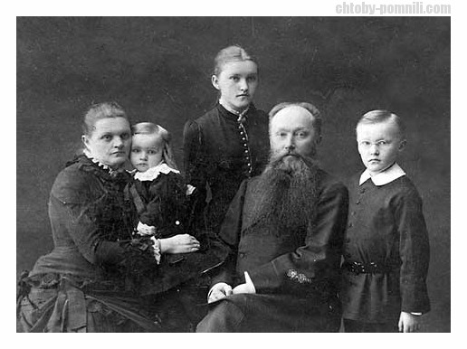
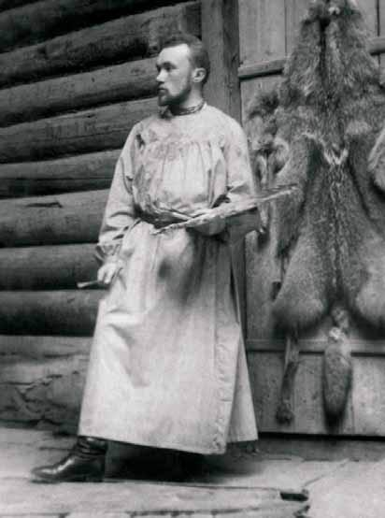
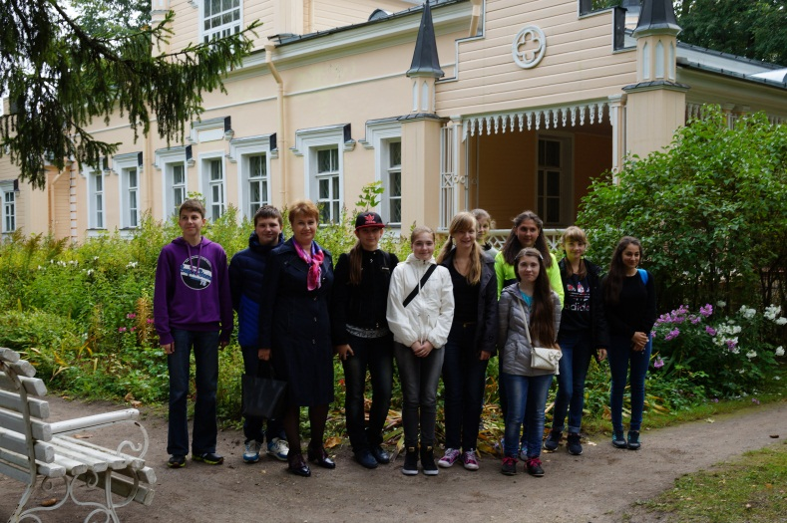

Родители Н.К. Рериха владеют усадьбой Извара в течение 28 лет. Она становится «родным гнездом» для Николая Константиновича Рериха, источником его вдохновения и творчества, во многом определившим его мировоззрение и круг интересов.
«Все особенное, все милое и памятное связано с летними месяцами в Изваре» — писал рерих В 1900 г.

Slide 5
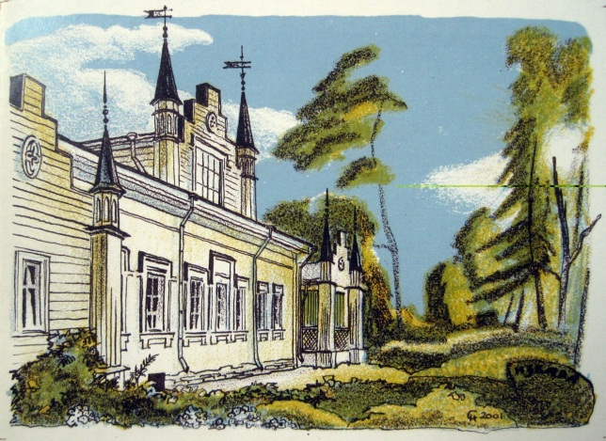
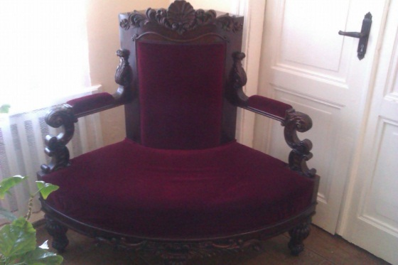
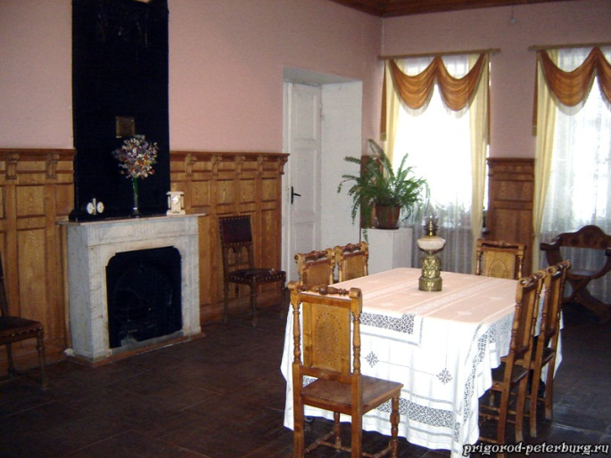
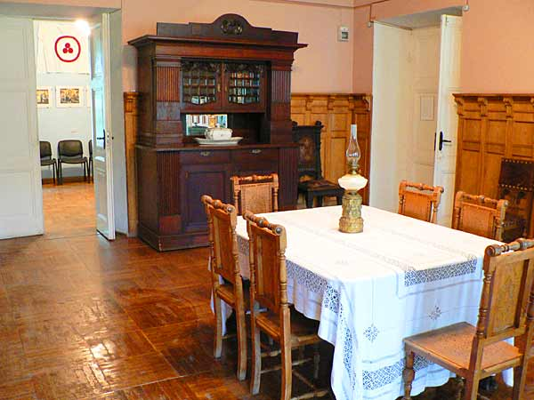
«Дом изварский старый, стены как крепостные…
Все в нем было милое.
В прихожей пахло яблоками,
в зале висели копии голландских картин
в николаевских рамках.
Большие угольные диваны красного бархата.
Столовая ясеневая. Высокий стенной буфет…»

Slide 6
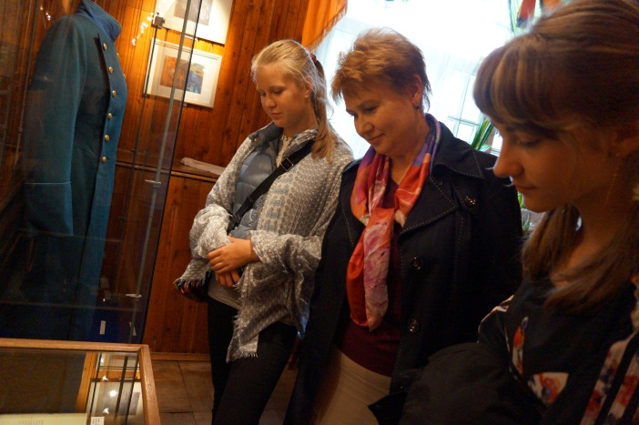
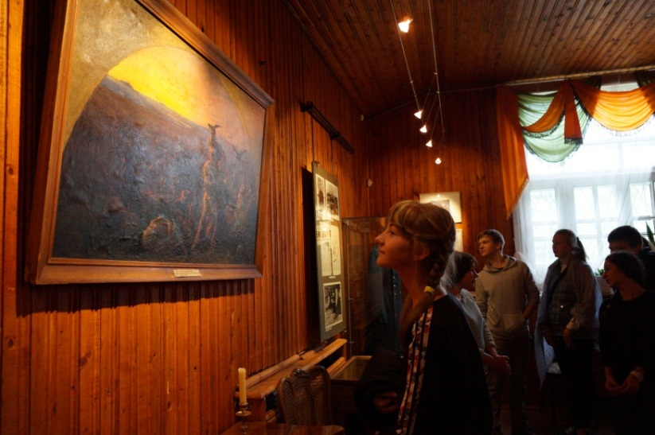
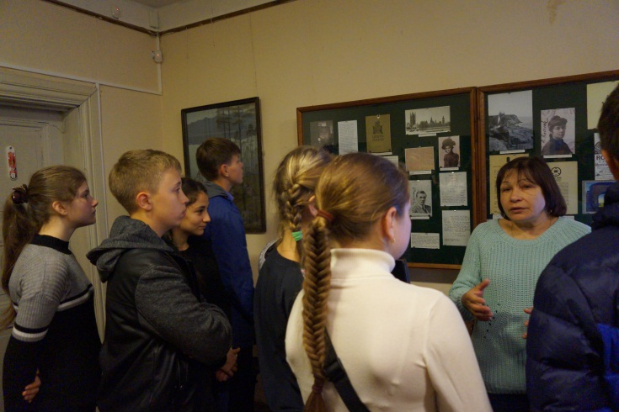
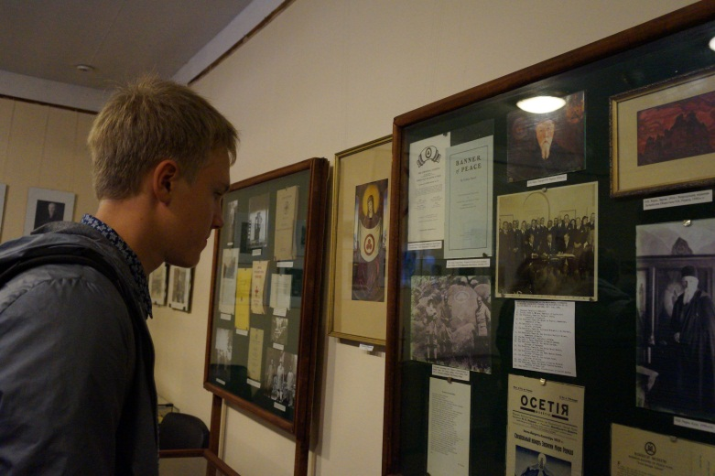

Slide 7
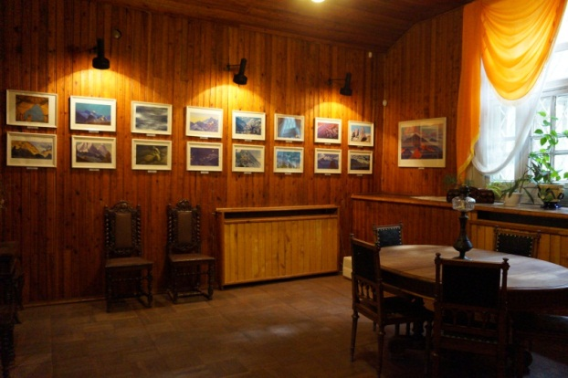
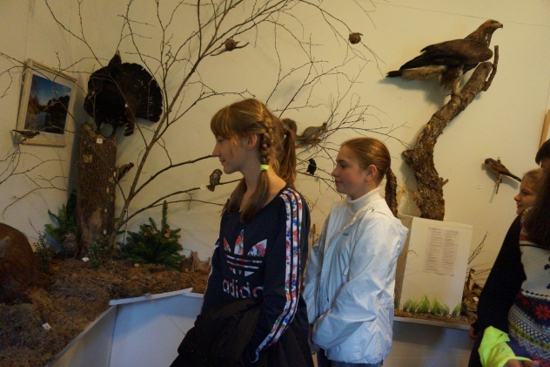
Природа и древность окружали Рериха в Изваре,
создавая «особый склад жизни».
Рерих в 13 лет получает от местной администрации
свидетельство на право собирания с научной целью птичьих яиц
в казенных лесных дачах губернии.
Также пишет заметки и рассказы,
где подробно описывает природу
и жизненный уклад Извары.

Slide 8
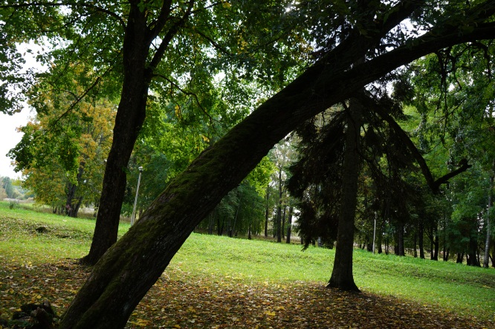
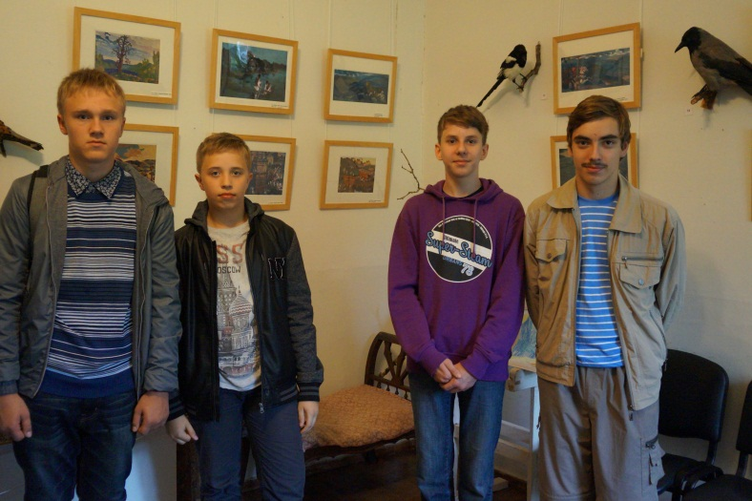
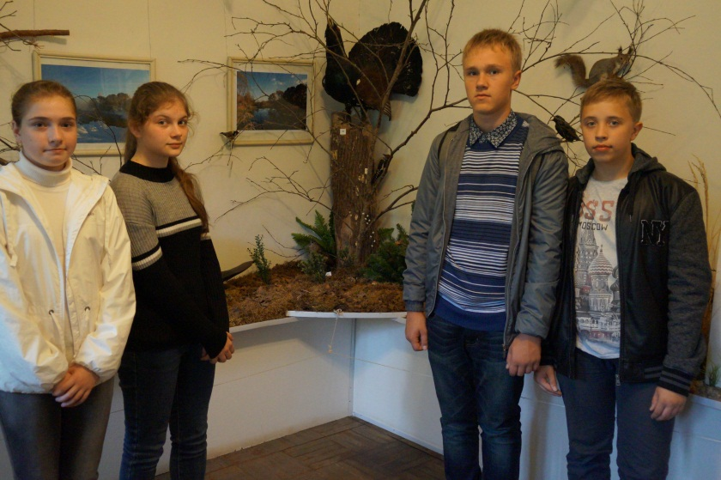
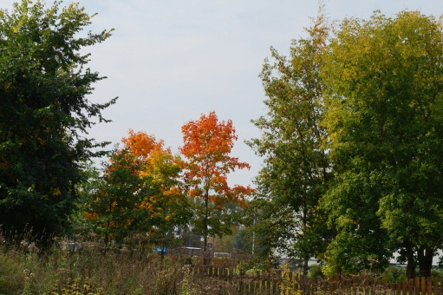
«Вся обстановка охотничья казалась какою-то сказкою.
Убийственная часть этого занятия скоро отпала…
Но впечатления весенних ночей
и восходов, гомон птичьего базара,
длинные хождения по зимним лесам –
все это навсегда вносит особый склад жизни.
Н.К.Рерих»

Slide 9
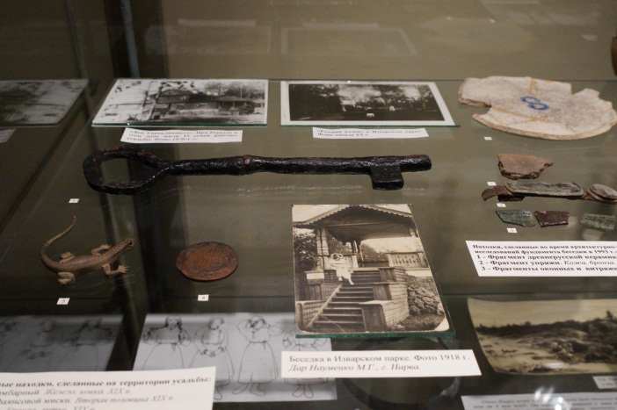
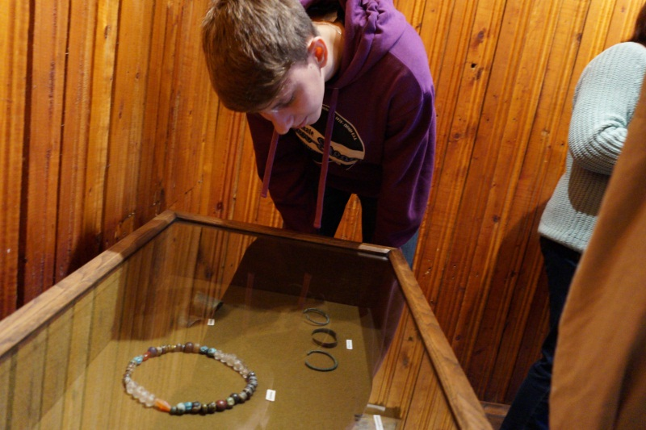
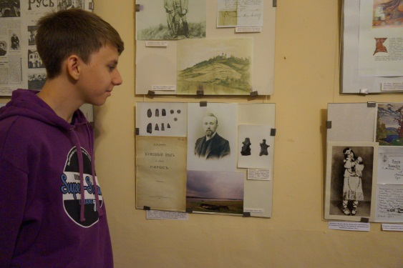
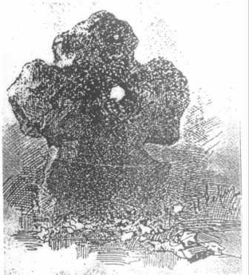
В округе Извары Рерих впервые соприкоснулся
с историей Древней Руси.
В школьные годы он увлекся археологией
и участвовал в раскопках.

Slide 10
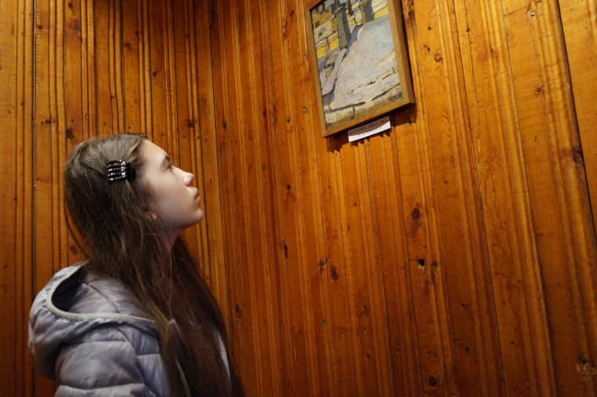
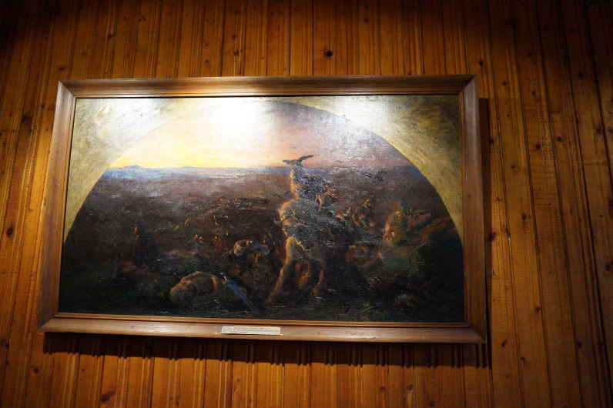
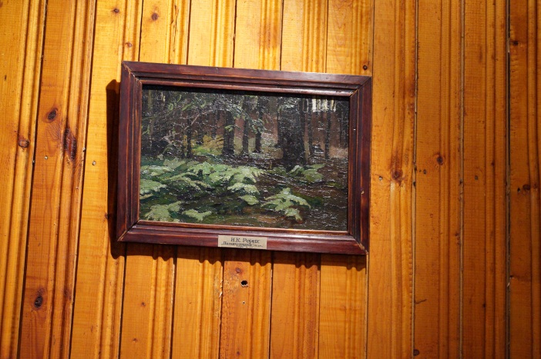
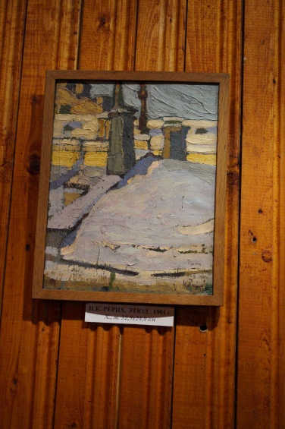
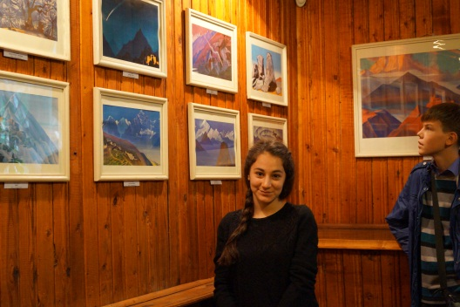
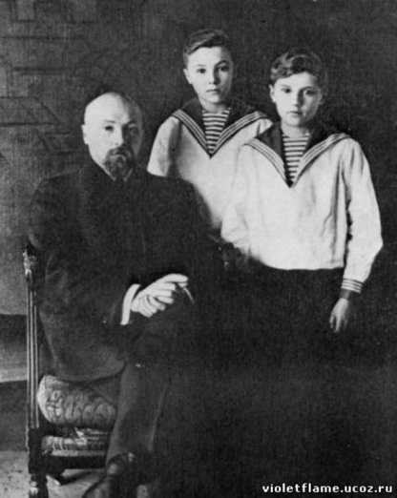
наследие Рериха
Сыновья: Юрий – ученый-востоковед,
Святослав – художник.

Slide 11
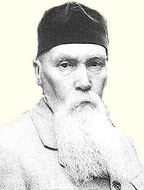
Н.К.Рерих – выдающийся русский художник,
автор более 7 тысяч живописных работ,
археолог, мыслитель, путешественник.
По воспоминаниям художника Святослава Николаевича Рериха об отце, это был человек «с ясным и задумчивым лицом. Его фиолетово-синие глаза временами могли становиться совершенно темными. У него всегда был спокойный голос, он никогда не повышал его, и все выражение его лица отображало ту удивительную выдержку и самообладание, которые являлись основой его характера.»
С 1919 года путешествовал по странам Европы.
За миротворческую деятельность
дважды выдвигался на Нобелевскую премию.

Slide 12
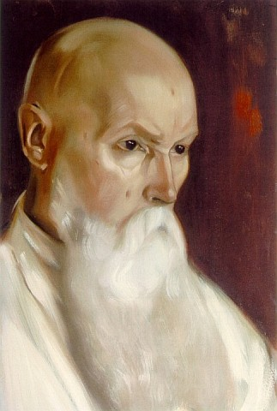
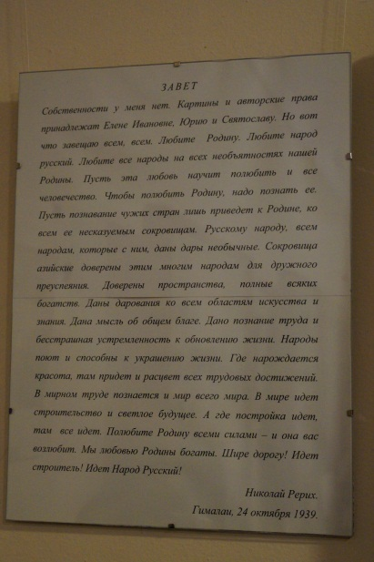
Завет
Николая Рериха
 | «Любите Родину. Любите народ русский. Любите все народы на всех необъятностях нашей Родины. Пусть эта любовь научит полюбить и всё человечество. <…> Полюбите Родину всеми силами — и она вас возлюбит. Мы любовью Родины богаты. Шире дорогу! Идёт строитель! Идёт народ русский!»

Slide 13
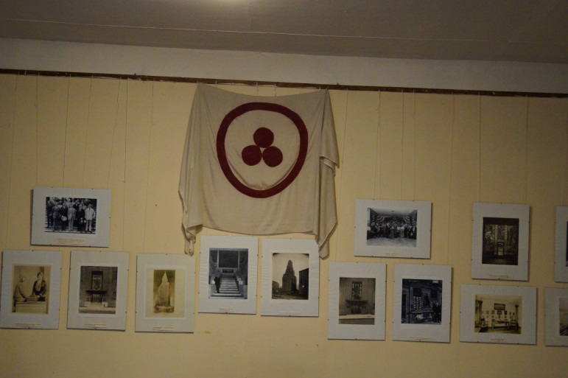
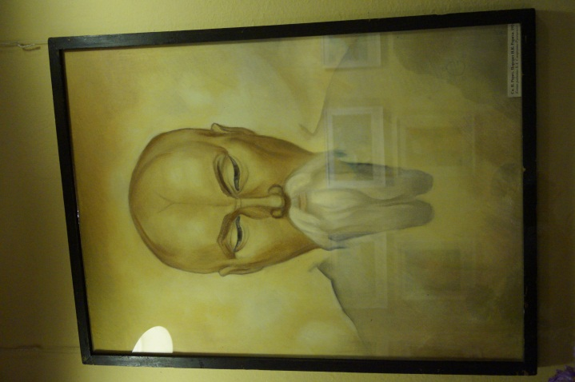
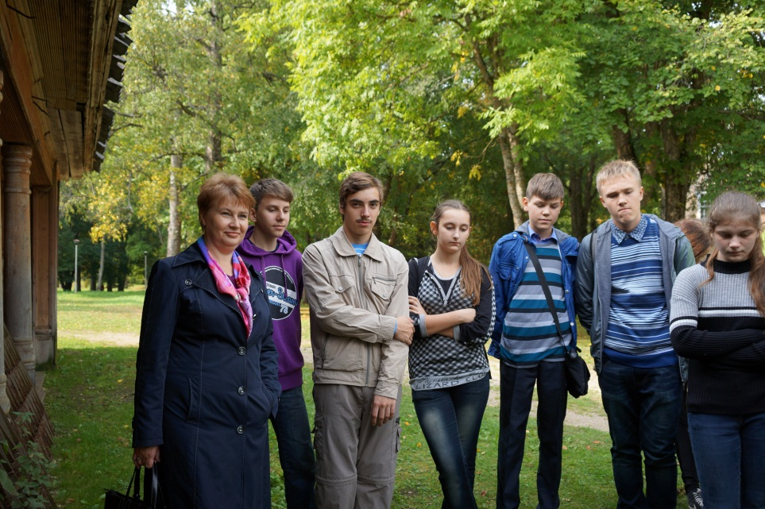
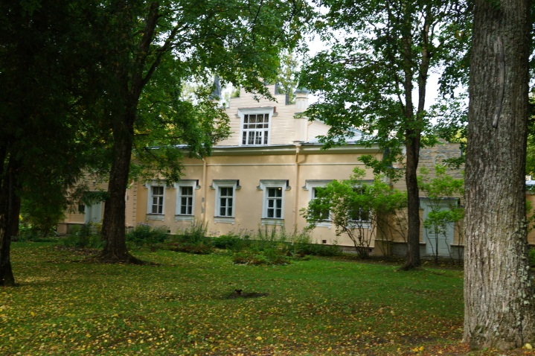

Slide 14
